Slide 1
一
1
2
二
3
4
5
6

Slide 2
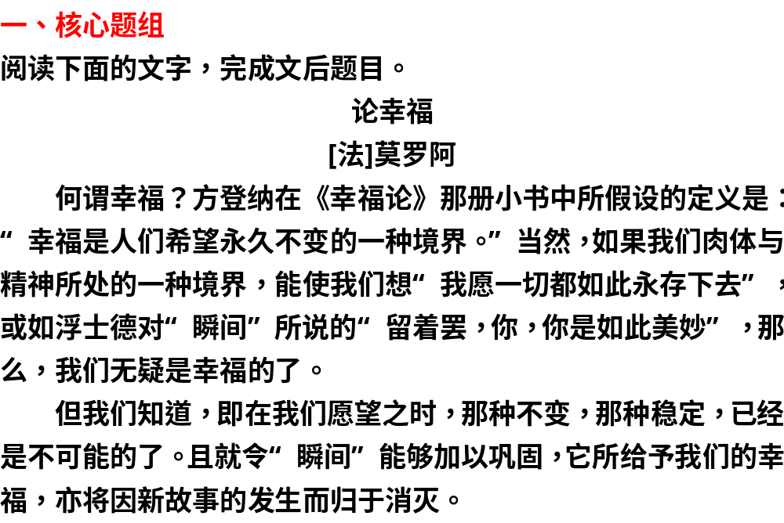
一
1
2
二
3
4
5
6

Slide 3
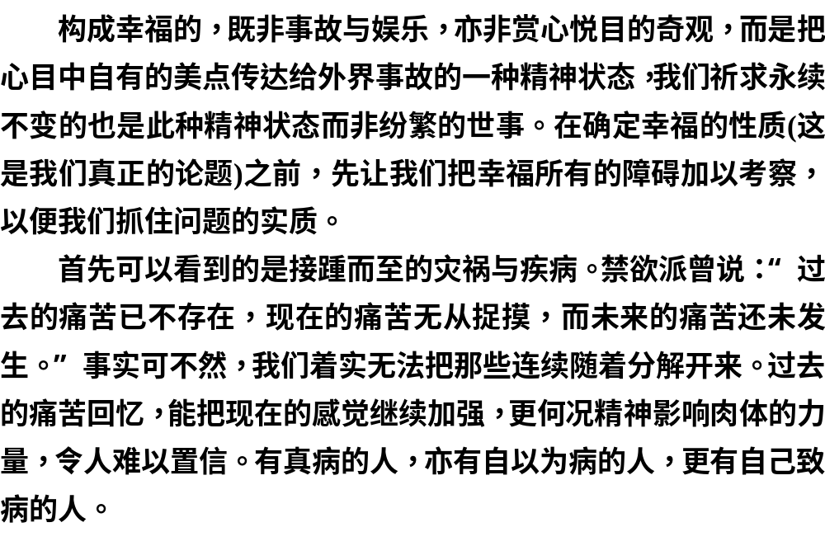
一
1
2
二
3
4
5
6

Slide 4
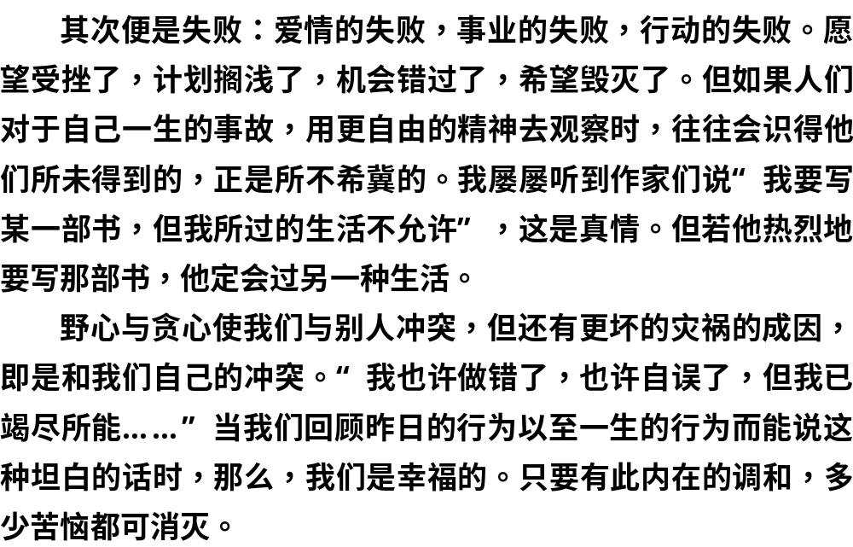
一
1
2
二
3
4
5
6

Slide 5
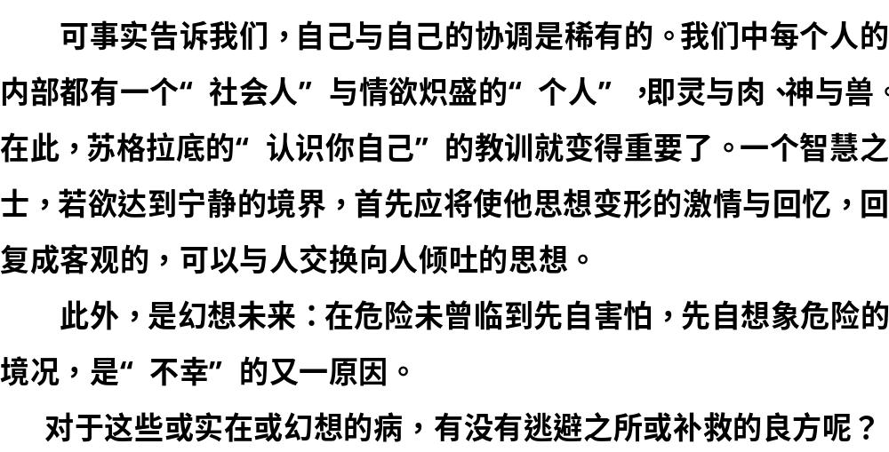
一
1
2
二
3
4
5
6

Slide 6
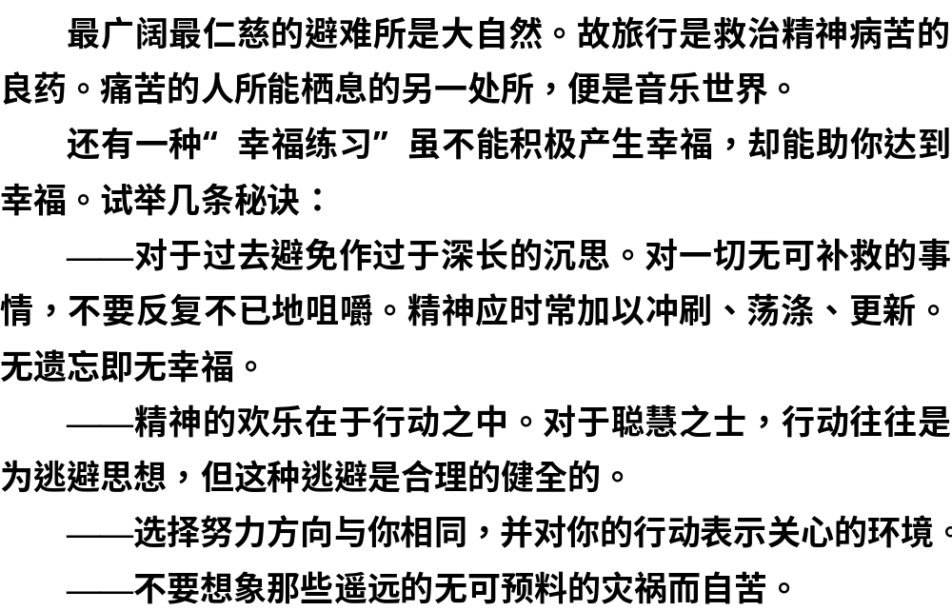
一
1
2
二
3
4
5
6

Slide 7
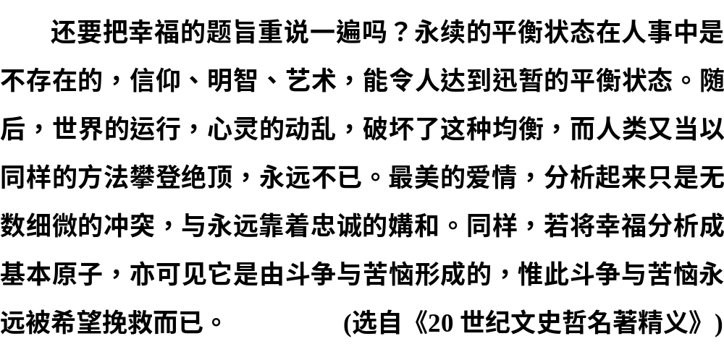
一
1
2
二
3
4
5
6

Slide 8
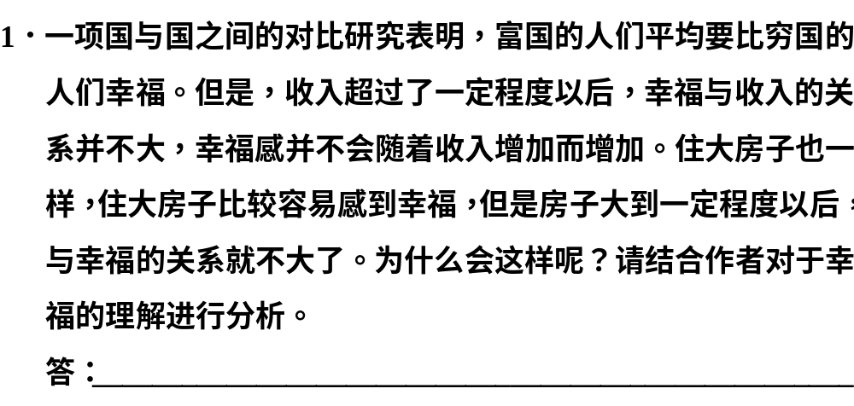
一
1
2
二
3
4
5
6
作者认为，构成幸福的，是把心中自有的美点传达给外界事故的一种精神状态，而不是事故、娱乐或奇观；人们渴望这种精神状态永续不变，但在人事中它是不存在的。因此，幸福不可能永久。收入高、房子大都可能给予我们幸福，但新事情的发生会消灭它，因为收入和房子带来的只是迅暂的精神平衡，这种平衡容易遭到世界的运行、内心动乱的破坏。因此，收入超过一定程度、房子大到一定程度后，它们与幸福的关系就不大了。

Slide 9
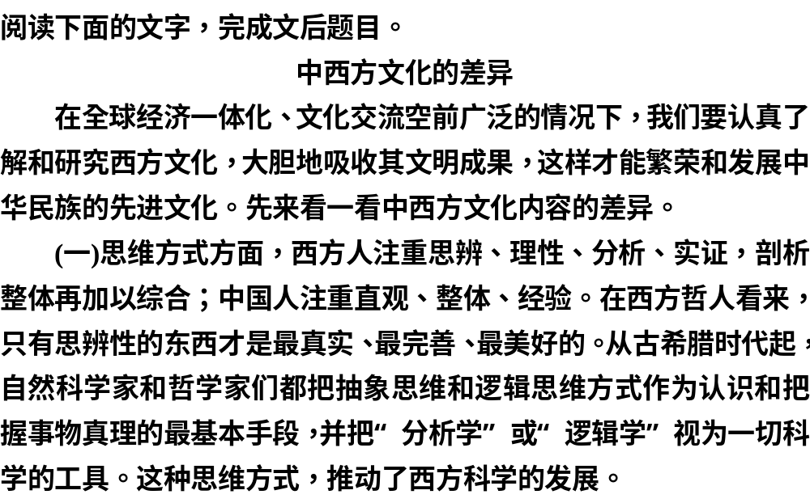
一
1
2
二
3
4
5
6

Slide 10
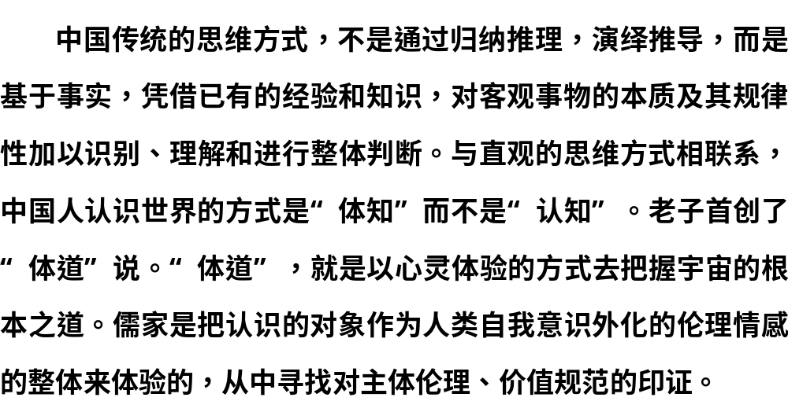
一
1
2
二
3
4
5
6

Slide 11
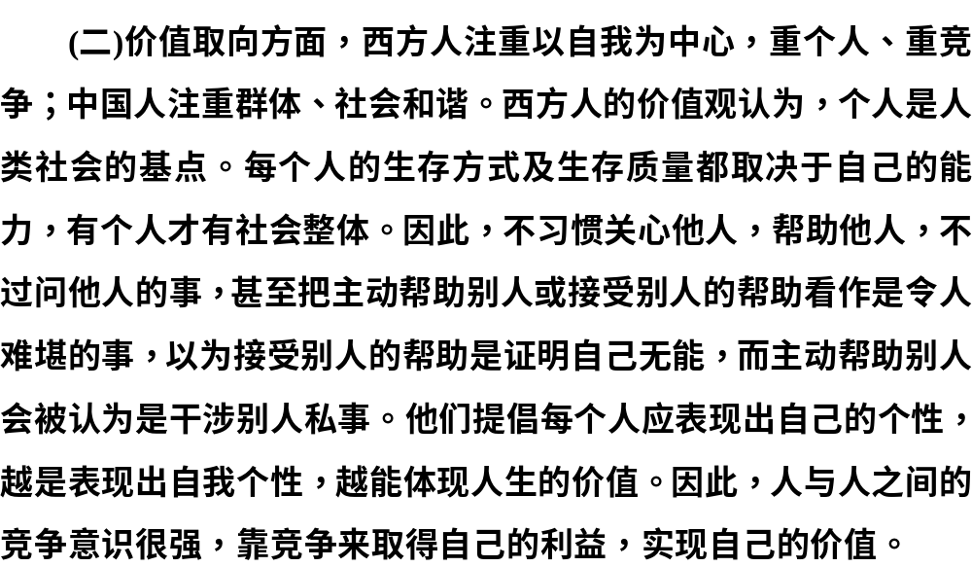
一
1
2
二
3
4
5
6

Slide 12
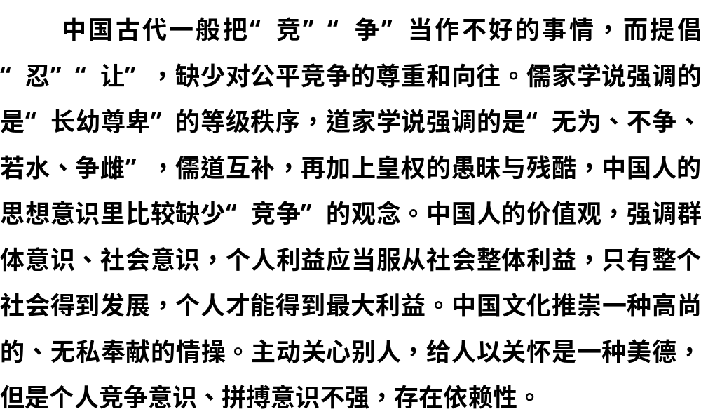
一
1
2
二
3
4
5
6

Slide 13
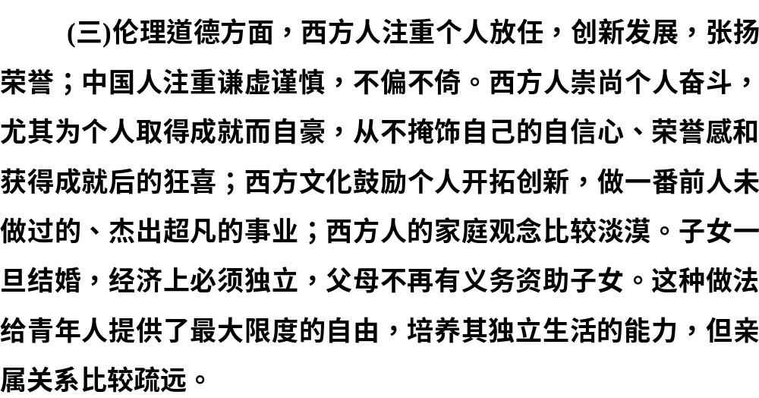
一
1
2
二
3
4
5
6

Slide 14
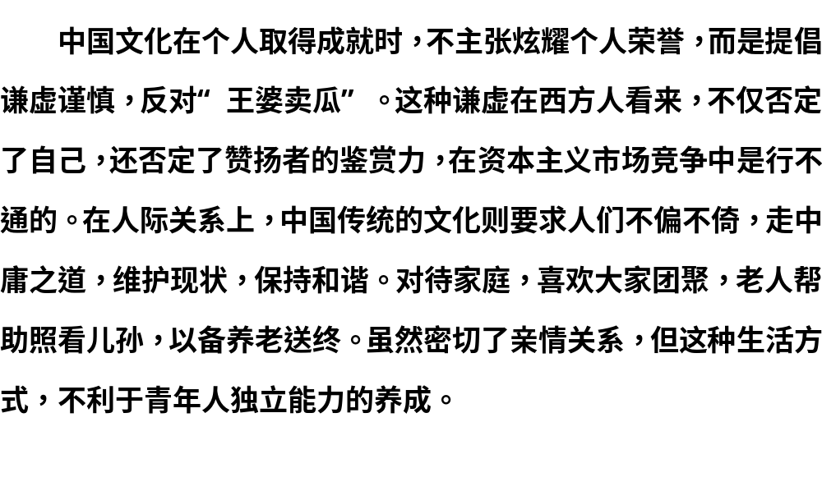
一
1
2
二
3
4
5
6

Slide 15
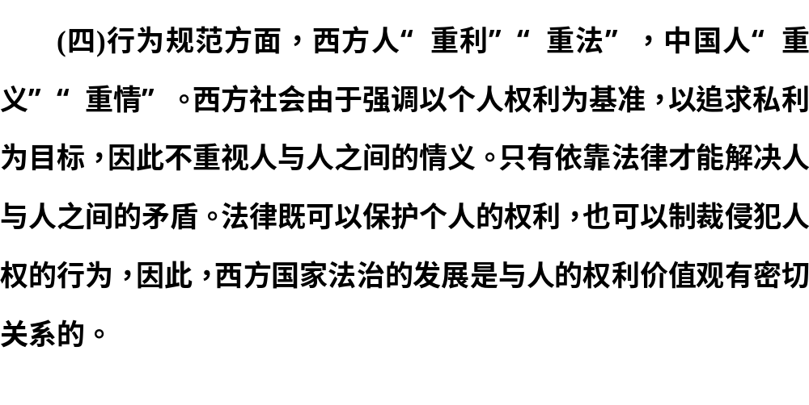
一
1
2
二
3
4
5
6

Slide 16
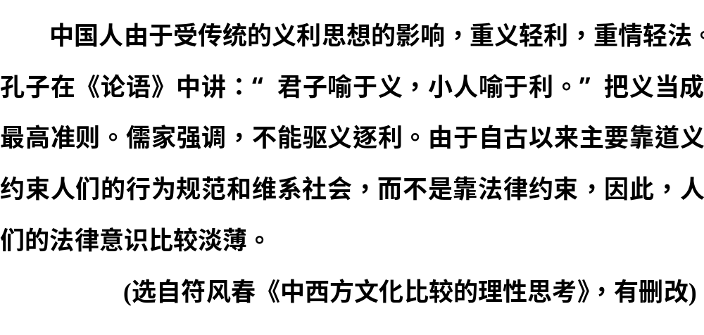
一
1
2
二
3
4
5
6

Slide 17
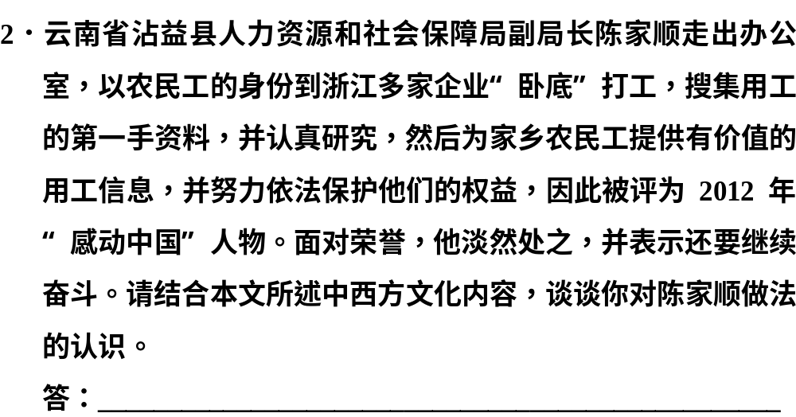
一
1
2
二
3
4
5
6

Slide 18

一
1
2
二
3
4
5
6
(1)陈家顺“卧底”打工搜集用工资料，认真研究，经过理性分析后，为农民工提供了有价值的用工信息，这是一种理性的思维方式。
(2)陈家顺到企业打工，为农民工提供信息并依法保护他们的权益，这是中国文化中“无私奉献”和“给人关怀”的美德的体现。
(3)陈家顺走出办公室，亲自到工厂卧底打工是工作方法的创新，符合西方文化里创新发展的观念。
(4)陈家顺面对荣誉，淡然处之，说明他具有中国文化“谦虚谨慎”的品质。
(5)陈家顺努力依法保护农民工的权益，符合中国文化中“重义”、西方文化中“重法”的行为规范。

Slide 19
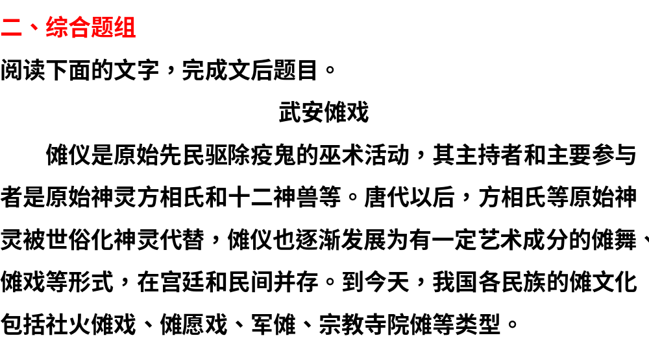
一
1
2
二
3
4
5
6

Slide 20
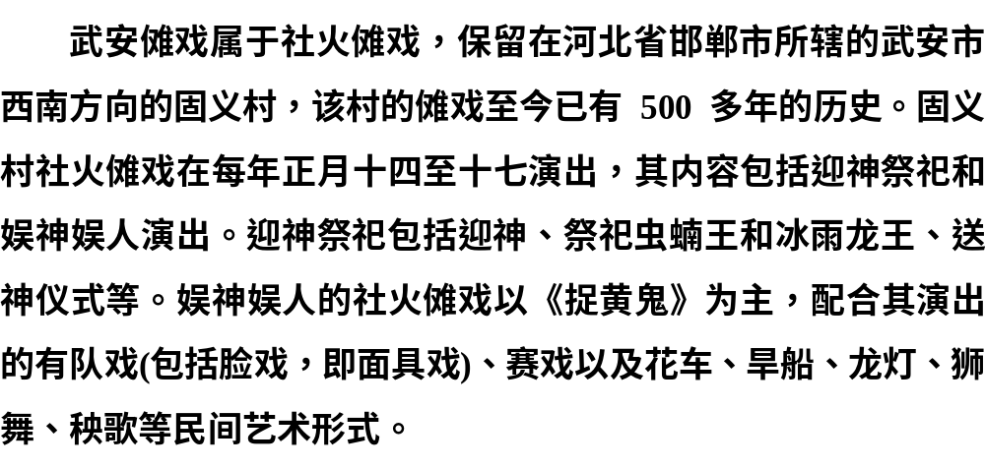
一
1
2
二
3
4
5
6

Slide 21
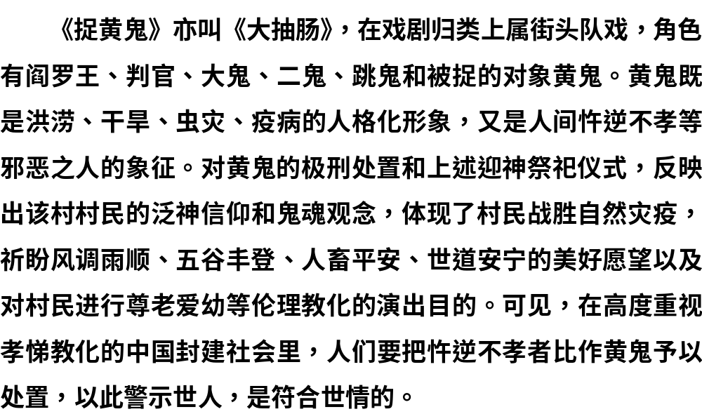
一
1
2
二
3
4
5
6

Slide 22
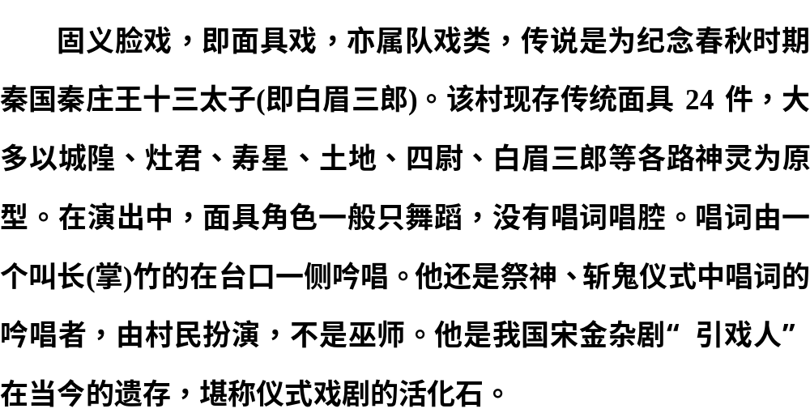
一
1
2
二
3
4
5
6

Slide 23
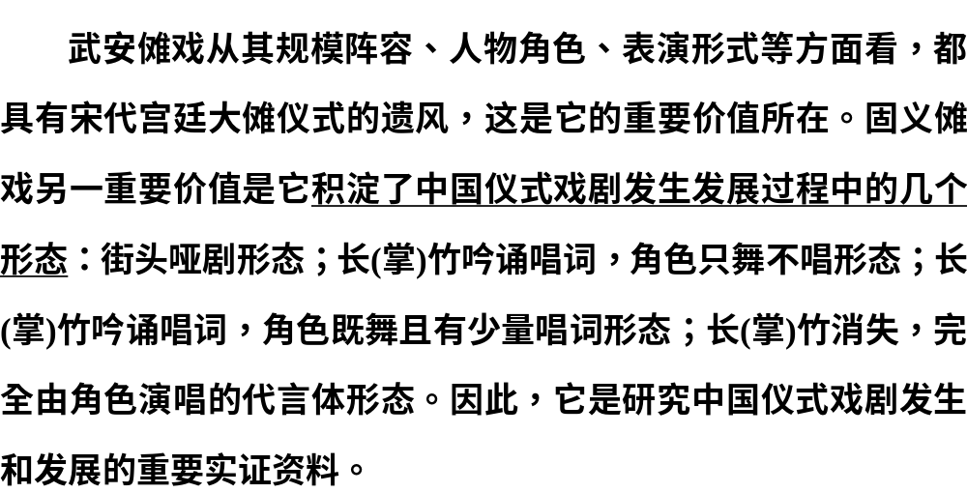
一
1
2
二
3
4
5
6

Slide 24
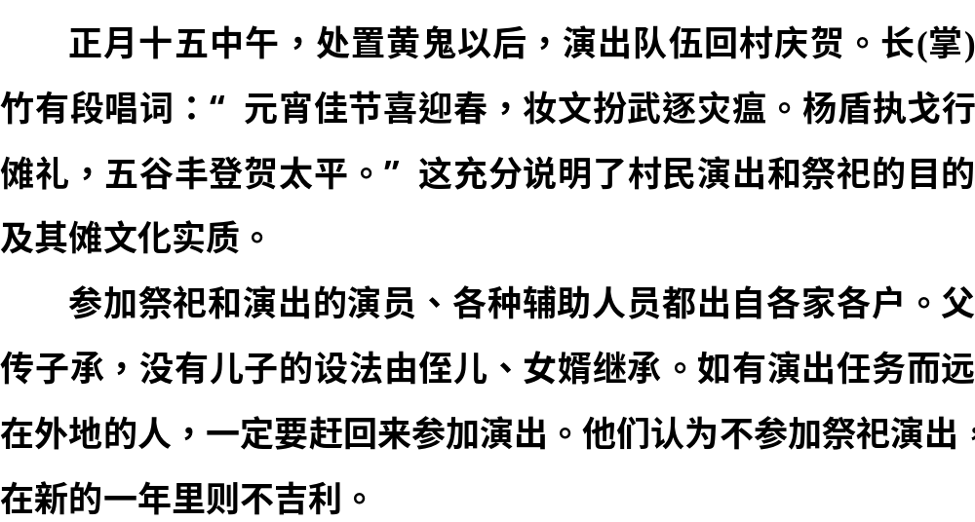
一
1
2
二
3
4
5
6

Slide 25
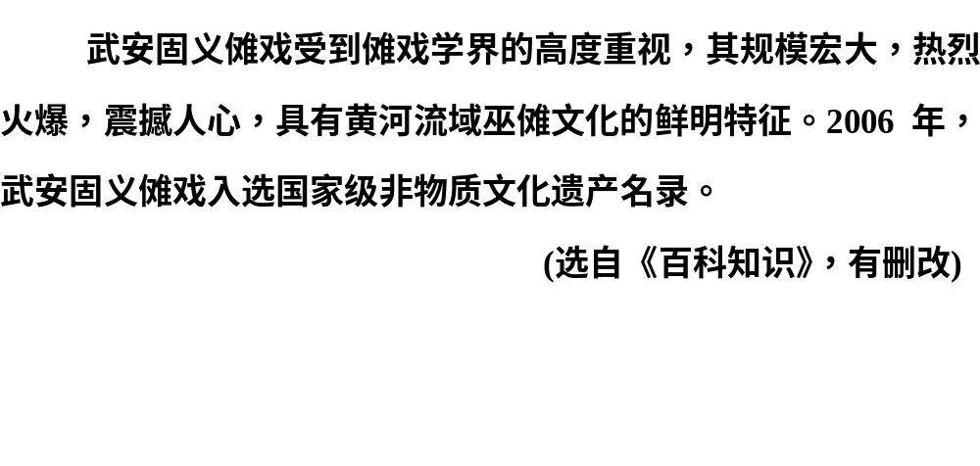
一
1
2
二
3
4
5
6

Slide 26
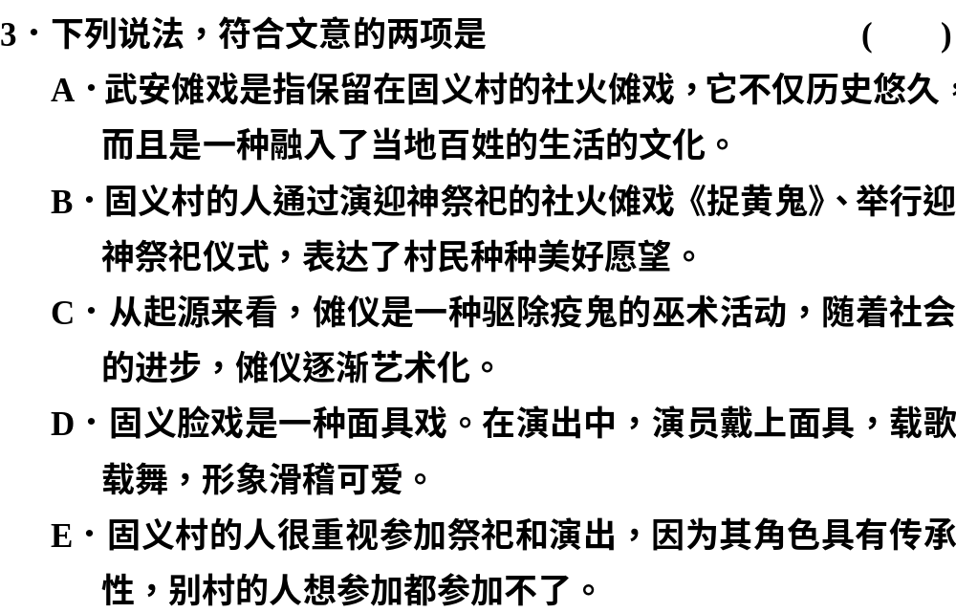
一
1
2
二
3
4
5
6

Slide 27
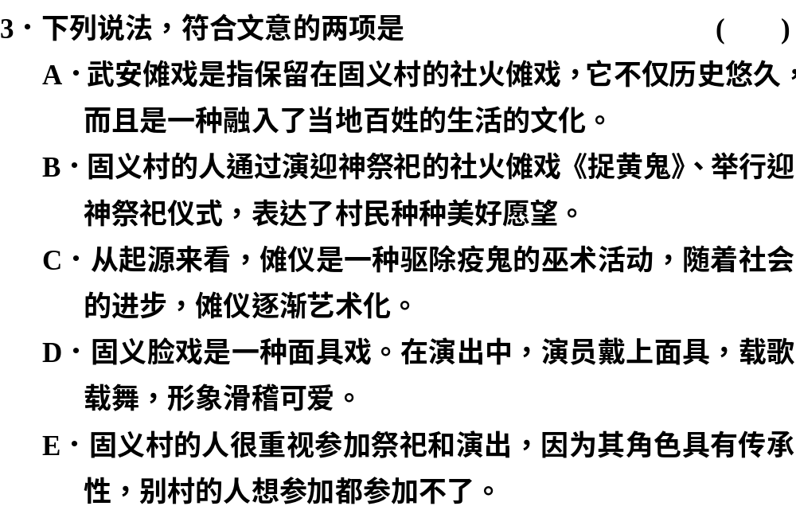
一
1
2
二
3
4
5
6
B项“迎神祭祀的社火傩戏《捉黄鬼》”错，原文说的是“娱神娱人的社火傩戏以《捉黄鬼》为主”。

Slide 28
一
1
2
二
3
4
5
6
D项“演员戴上面具，载歌载舞”错，原文说的是“面具角色一般只舞蹈，没有唱词唱腔”；原文也未讲“形象滑稽可爱”。

Slide 29
一
1
2
二
3
4
5
6
AC
E项固义村的人很重视参加祭祀和演出，不仅是因为其角色具有传承性，还因为参与祭祀和演出的行为被赋予了浓郁的祈福祝愿色彩。“别村的人想参加都参加不了”属主观臆测。

Slide 30
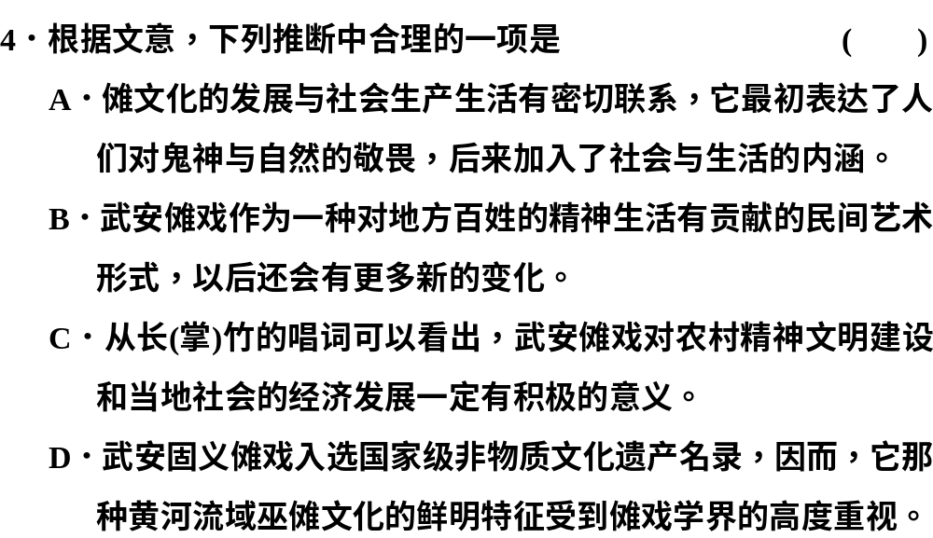
一
1
2
二
3
4
5
6

Slide 31

一
1
2
二
3
4
5
6
B项“以后还会有更多新的变化”的说法过于武断。

Slide 32
一
1
2
二
3
4
5
6
C项“一定有积极的意义”的说法过于绝对。

Slide 33
一
1
2
二
3
4
5
6
A
D项推断有误，属因果倒置。根据原文最后一段可知，武安固义傩戏因为具有黄河流域巫傩文化的鲜明特征，受到傩戏学界的高度重视，所以才入选国家级非物质文化遗产名录。

Slide 34
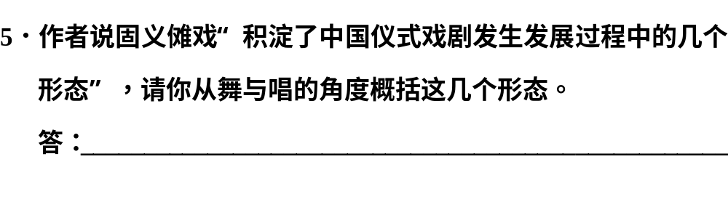
一
1
2
二
3
4
5
6

Slide 35

一
1
2
二
3
4
5
6
答题时首先要找到答题区间——第五段，然后结合“几个形态”后面的4个分句分点进行概括。在组织答案时，要注意题干的提示——“从舞与唱的角度概括”。

Slide 36

一
1
2
二
3
4
5
6
①有舞无唱(街头哑剧)。
②舞唱完全分工。
③舞唱少量融合。
④舞唱完全合一。

Slide 37
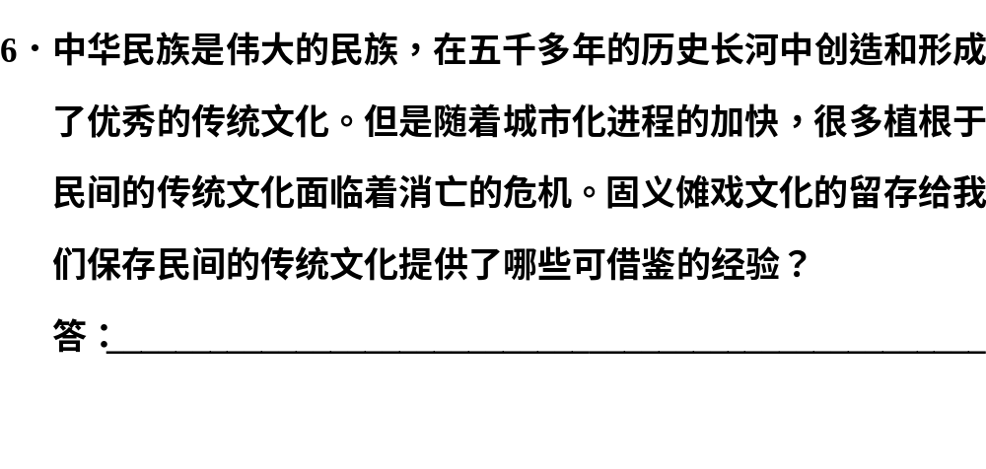
一
1
2
二
3
4
5
6

Slide 38

一
1
2
二
3
4
5
6
题干要求根据固义傩戏文化的留存对今天保存民间的传统文化提出建议。作答时， 首先需要从文中找出固义傩戏文化留存下来的重要原因。从文中可知，固义傩戏的留存不仅因为其文化意义深远，表现了百姓的良好祝愿，更因为其在历史演变中逐渐融入了百姓生活。文章倒数第二段对其传承方式有具体叙述。另外，也要看到在今天，人们为了保护传统文化所做的努力，如设立文化遗产名录等。

Slide 39
一
1
2
二
3
4
5
6
①传承并丰富该文化，使后人继承并形成信仰。如固义人至今一定会回到故乡参加祭祀和演出活动。②丰富传统文化的形式，使之适应时代变化，更易于被接受并传承，如固义傩戏唱舞形式的变化。③各方也应积极发掘传统文化的价值，并予以及时的保护。如武安固义傩戏入选国家级非物质文化遗产名录。

